Slide 1


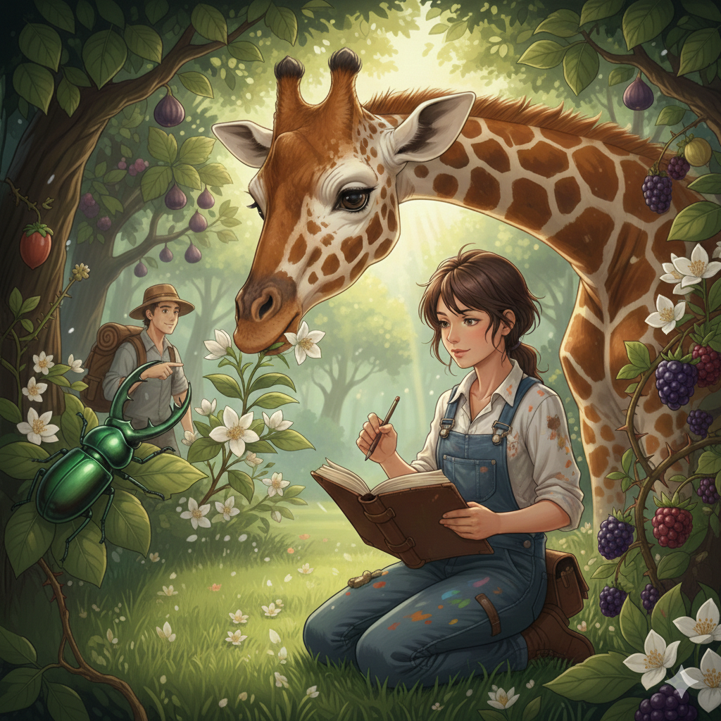




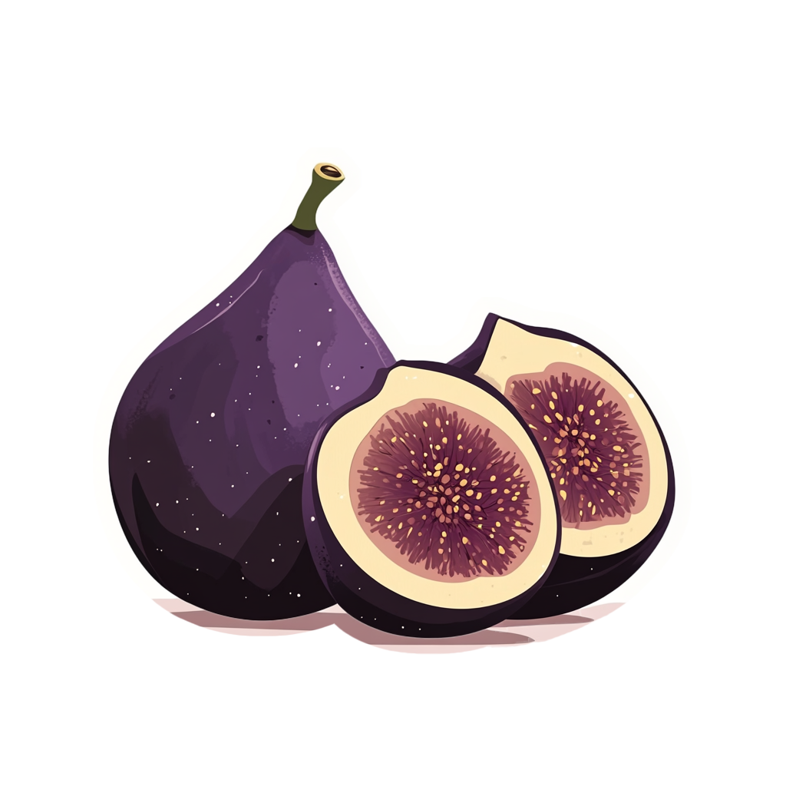
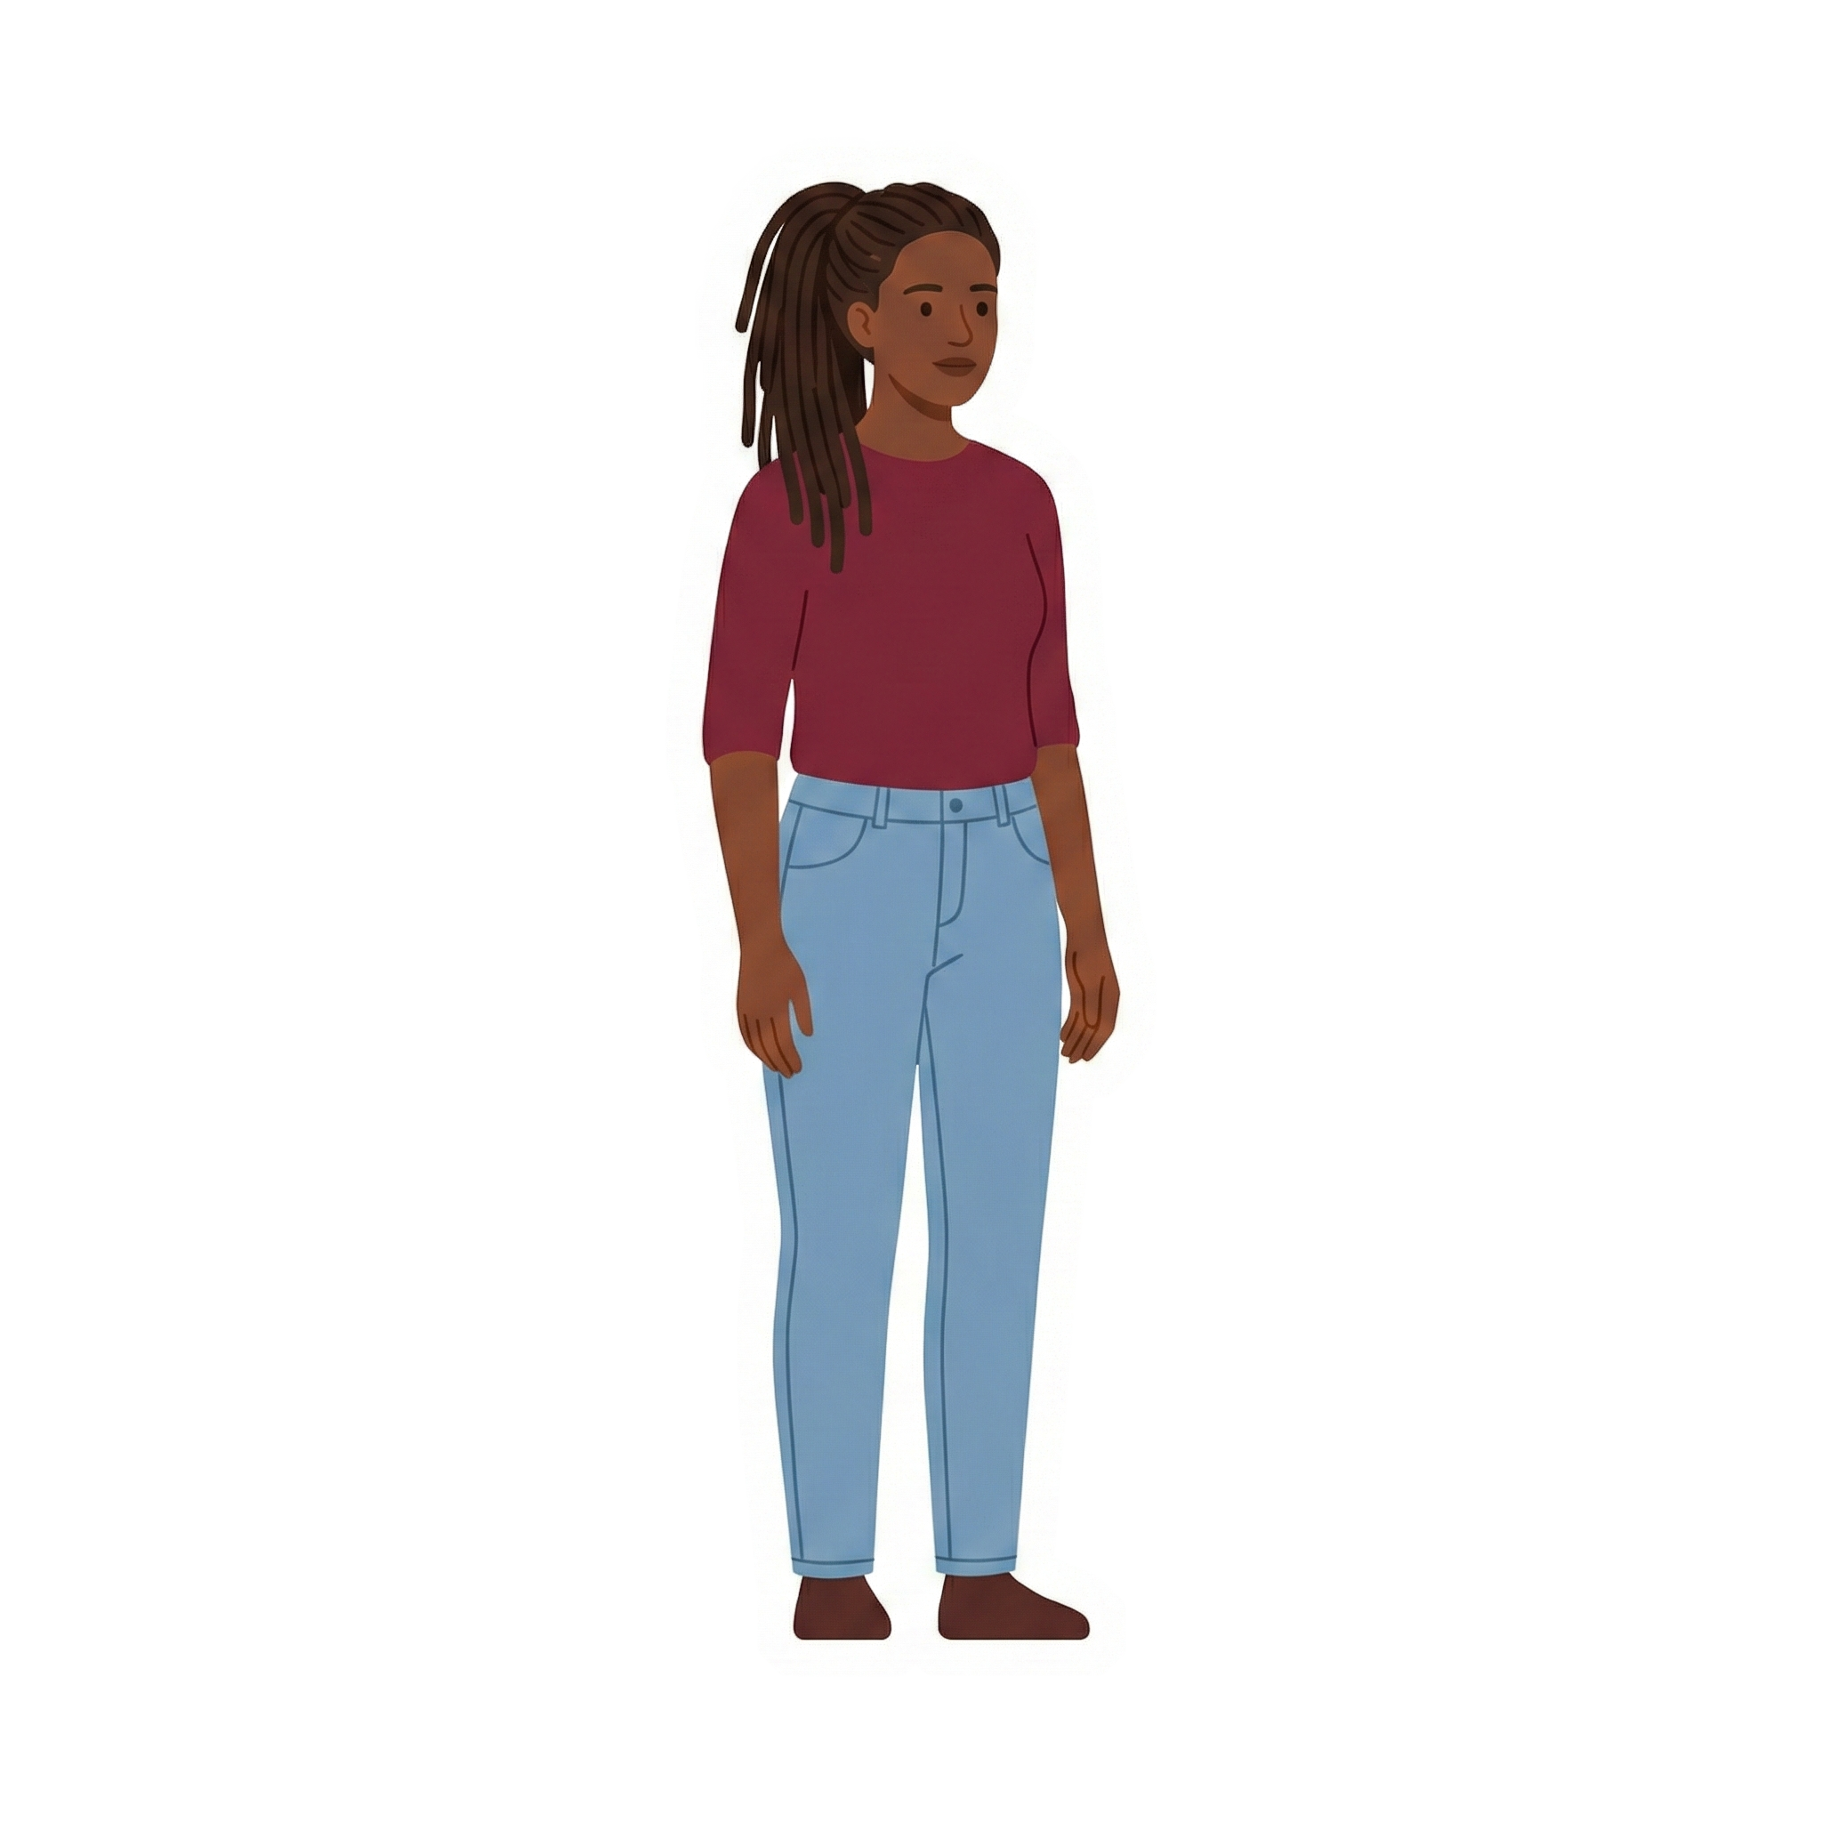


О ЖИ БЕ НА КО КА НИ
ЖАС ПИ МИН РУ ЗА
ЖА ІН АР ВУ БУЗ ЖИР
Над жирафою висить інжир.
Художниця малює жука та жасмин.
Біля художниці стоїть жирафа.
Художниця зірвала жасмин.
Біля жасмину сидить жук.
Жук збирає ожину.
Художниця їсть інжир.
Жирафа їсть ожину.

